Slide 1
1.2内能

Slide 2
讨论：小明中午放学回家，刚走到门口便闻到了饭菜的香味，急忙推门，发现餐桌上摆满了美味佳肴。他闻了闻打开口的一桶食用油，却没有闻到香味。这是什么现象？说明了什么？

Slide 3
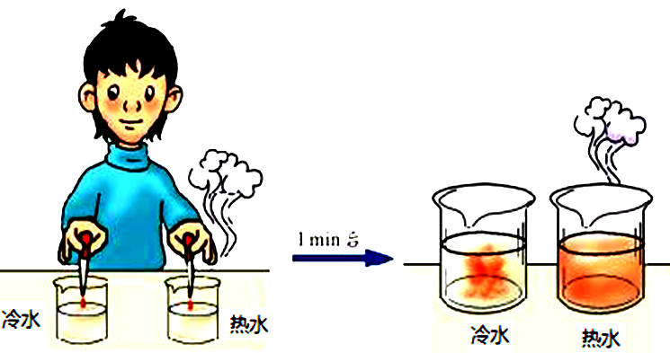
实验探究：温度对扩散的影响
向一个盛有热水、冷水的两个烧杯中用滴管注入两滴红墨水，观察现象。

Slide 4
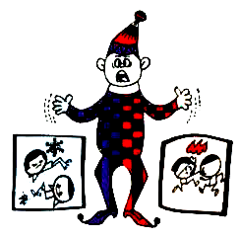
一、温度与热运动
1．温度表示物体的冷热程度．物体的温度越高，扩散越快，说明分子的无规则运动越剧烈．温度反映了分子的无规则运动的剧烈程度．
2．热运动：人们把物体内部大量分子
的无规则运动叫做热运动．

Slide 5
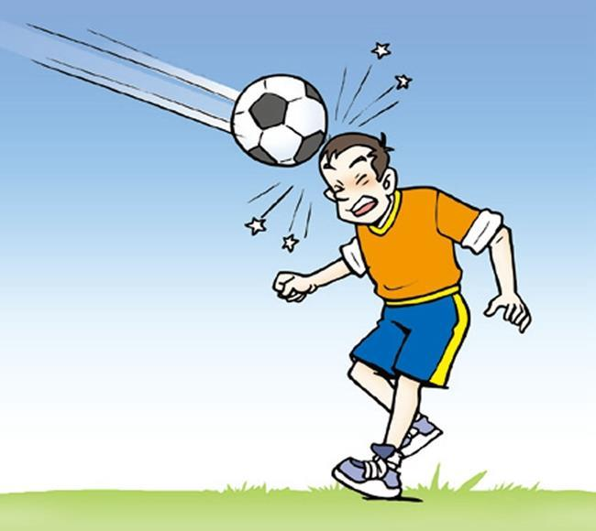
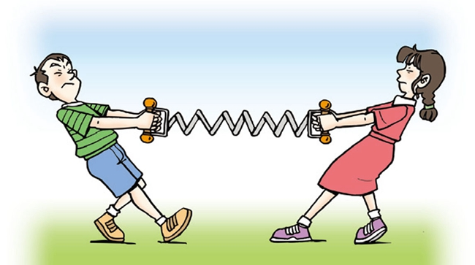
运动着的足球具有动能，运动着的分子也具有动能
弹簧形变时具有势能，互相吸引或排斥的分子也具有势能
讨论：宏观物体的动能与势能统称为机械能，那么物体内所有分子的动能与势能的总和能否称为机械能？

Slide 6
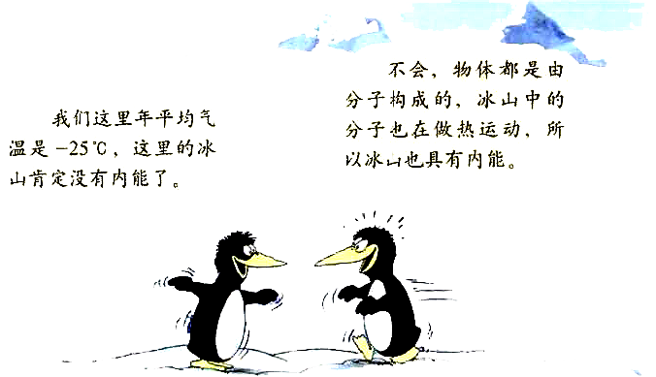
二、物体的内能（热能）
1．内能：物体内部所有分子的动能和分子间相互作用的势能的总和，叫做物体的内能．
讨论：南极的冰山有内能吗？
2．一切物体都有内能．

Slide 7
讨论：同一物体运动越快，机械能越大，内能也越大吗？
机械能与整个物体的机械运动情况有关，内能与物体内部分子的热运动和分子间的相互作用情况有关，物体运动的快慢和分子运动的剧烈程度无关，内能是不同于机械能的另一种形式的能。

Slide 8
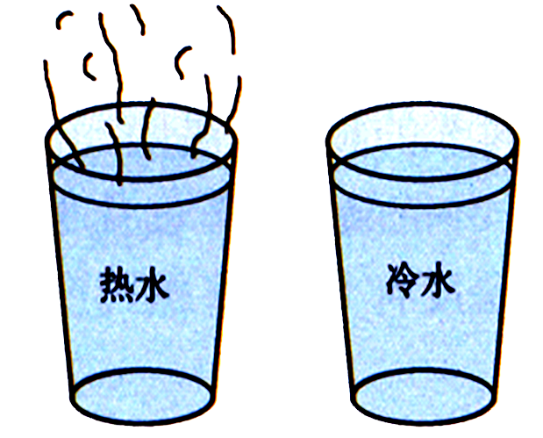
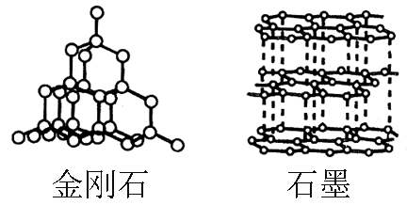
讨论：质量相同的一杯热水和一杯冷水，谁的内能大？
同一物体，温度越高，内能越大。
内能的大小可能还与哪些因素有关？
3．影响物体内能的大小的因素有：
温度、质量、结构、种类、状态等。
其它因素相同时的同种物质，
气态时的内能最大，固态时的内能最小。

Slide 9

实验探究：让笔杆热起来
1．热传递改变物体的内能：
（1）热传递：内能从一个物体直接转移给另一个物体
（2）热传递的条件：两个物体间或同一物体的
不同部分间有温差；
（3）热传递的方向：内能从高温物体向低温物体或从同一物体的高温部分向低温部分传递．
低温物体吸收热量，温度升高，内能增大；
高温物体放出热量，温度降低，内能减小；

Slide 10
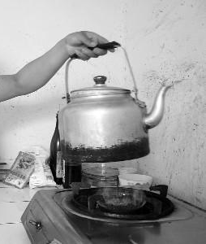
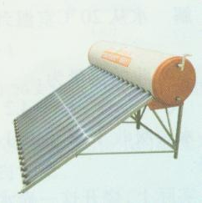
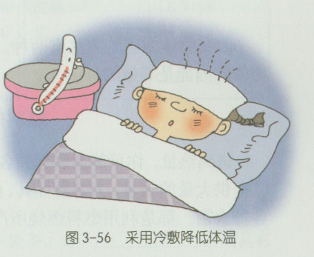
（4）热量：热传递过程中，转移内能的多少叫热量。
热量的符号：Q，单位是焦耳，简称焦，符号：J
（5）热传递的实质是内能的转移；
讨论：日常生活中，有哪些例子是利用热传递
来改变内能的?
炉子烧水
太阳能热水器
发高烧时用湿毛巾冷敷

Slide 11
2．做功改变物体的内能：
（1）做功与内能的变化：
外界对物体做功，物体内能会增加．
物体对外界做功，物体内能会减小；
若只通过做功改变物体的内能，可以用做功的多少来度量内能的该变量．
讨论：摩擦笔杆时的能量转化。
（2）做功改变内能的实质是内能和其他形式的能的转化；

Slide 12
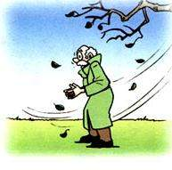
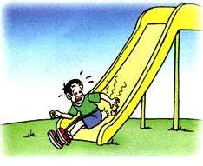

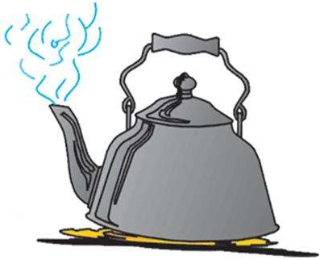

讨论：讨论：日常生活中，有哪些例子是利用热传递来改变内能的?
3.做功和热传递改变内能的实质不同，前者是能量的转化，能量的形式发生了变化．后者是能量的转移，能量的形式不变．由于它们改变内能上产生的效果相同，所以说做功和热传递在改变物体内能上是等效的；

Slide 13
4．温度、热量、内能的区别 和联系
（1）区别：
① 热量是过程量，离开了热传递，热量无意义；温度、内能是状态量；
②表述区别：
温度只能说“是、降低、升高”
内能只能说“有、具有、改变”
热量只能说“吸收、放出”
3.单位区别

Slide 14
（2）温度、热量、内能的联系
①温度升高，内能增加，但不一定吸收热量（如摩擦生热）；
②吸收热量，温度不一定升高（如熔化、沸腾），内能不一定增加（吸热的同时可能正在对外做功）；
③内能增加，温度不一定升高（如熔化、沸腾）．也不一定吸收热量（如摩擦生热）；

Slide 15
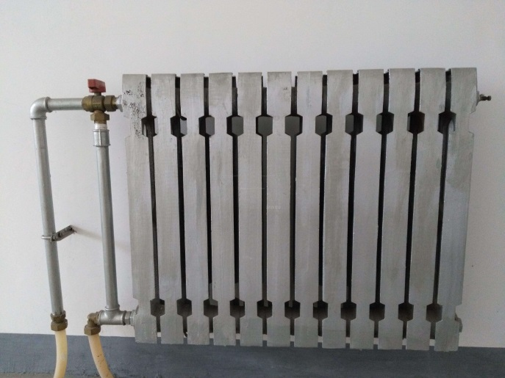
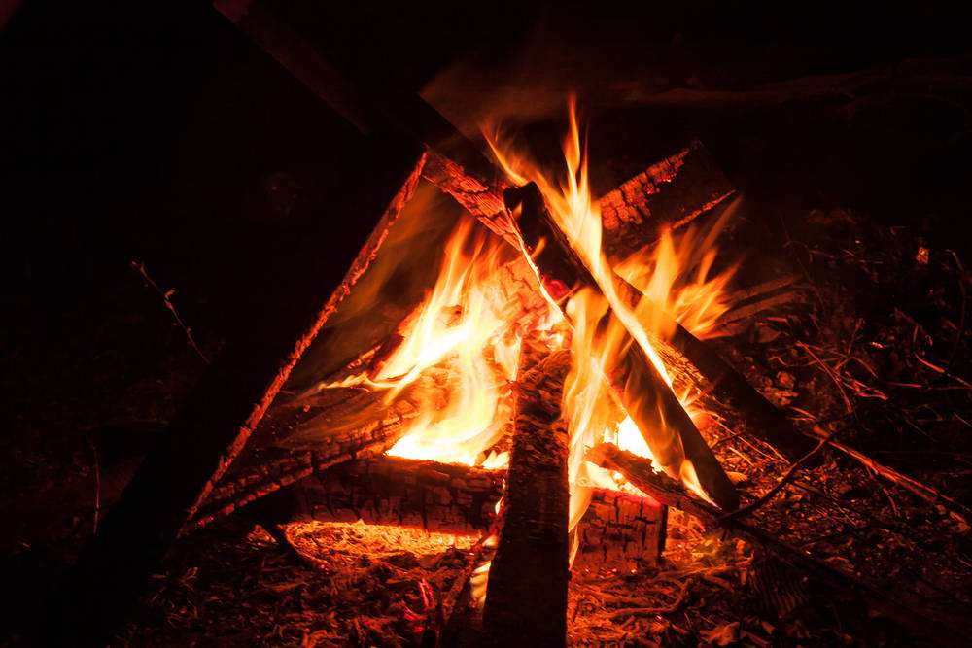
四、燃烧：放出热量
讨论：在日常生活中，我们常用哪些方法获得内能？
1．获得内能的方法：
（1）热传递，低温物体吸收热量，属于内能的转移；
（2）其它形式的能转化为内能，通常是通过燃烧燃料将燃料的化学能转化为内能，属于内能的转化．

Slide 16
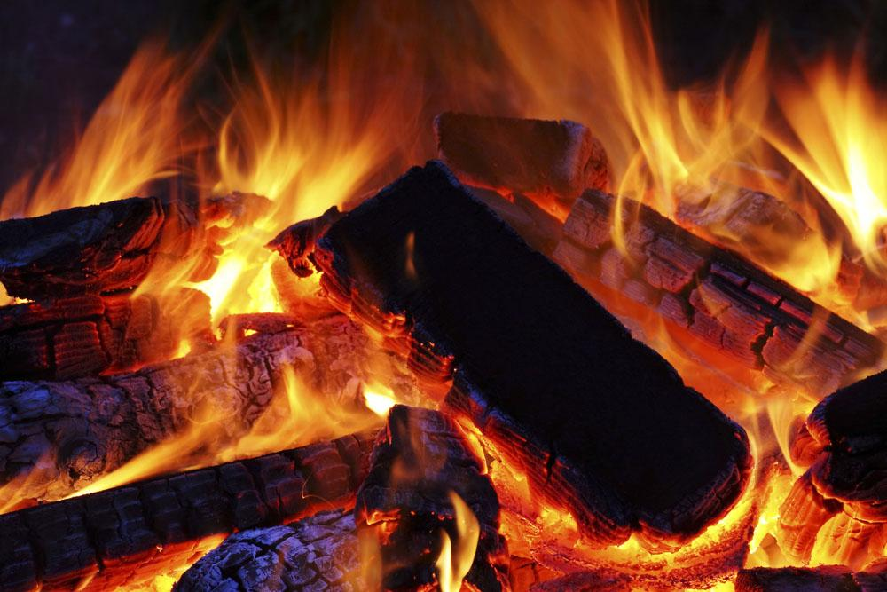
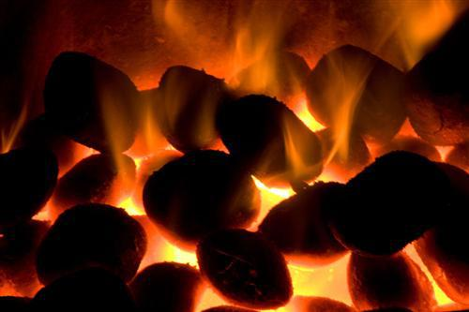
讨论：（1）1kg的干木柴完全燃烧和未完全燃烧时放出的热量是否相同？（2）1kg的干木柴和1kg的煤都完全燃烧时，放出的热量是否相同？
2．热值
（1）定义：我们把燃料完全燃烧时放出的热量与燃料质量的比，叫做这种燃料的热值．热值的符号：q

Slide 17
（2）定义式：
（3）单位：
（4）计算燃料燃烧放热：Q_{放}＝mq或Q_{放}＝Vq
计算燃料的质量：
热值：J/kg³
热量：J
热量：J
质量：kg
热值：J/kg³
体积：m³

Slide 18
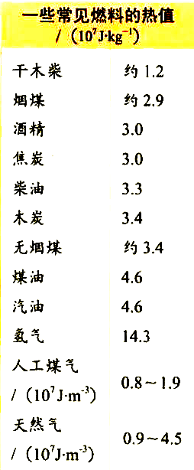
讨论：
①观察常见燃料的热值表，讨论汽油的热值是
4.6×10⁷J/kg，其意义是什么？
②热值的大小与燃料是否完全燃烧有关吗？
（5）物理意义：热值表示了不同燃料完全燃烧时的放热本领大小．
（6）热值是燃料的一种特性，其大小只与燃料的种类有关，与燃料的质量、燃烧状况等无关；

Slide 19
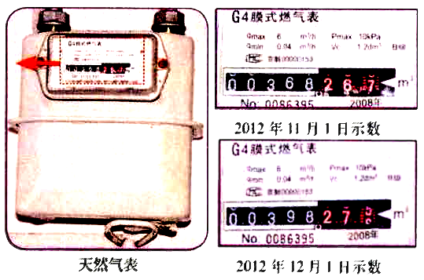
（7）氢气热值较大常用做火箭燃料
讨论交流：天然气的热值取2.7×10⁷J/m³ ，说说它表示
的是什么意思。
一个三口之家使用天然气做饭、
洗澡，月消耗30m³，相当于完
全燃烧多少千克干木柴？

Slide 20
3．燃气表是对家庭中一段时间内消耗燃气的体积进行计量的仪表，其单位是m³，燃气表的后三位读数是小数．一段时间内消耗的燃气量等于前后两次示数之差．

